Slide 1



WEBSITE BÁN GIÀY
Nhóm 4 – You can’t find me !!!
Các thành viên
Nguyễn Ngọc Huy (Nhóm trưởng) – PS14009
Lê Ngọc Vương Điền (Thành viên) – PS13848
Trần Hoàng Phong (Thành viên) – PS13897
Lê Thị Thùy Dung (Nhóm phó) – PS14010
Nguyễn Trần Trọng Phúc (Thành viên) – PS13928
Trần Văn Khiêm (Thành viên) – PH08432
Giáo viên hướng dẫn : Nguyễn Văn Long

Slide 2

Nội dung
01
Giới thiệu thành viên
02
Giới thiệu đề tài
03
Khó khăn – Thuận lợi
04
Demo ứng dụng

Slide 3


Giới thiệu
thành viên

Slide 4
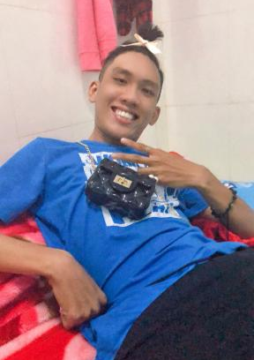
Trưởng nhóm
Nguyễn Ngọc Huy
Trang thực hiện:
Trang chủ, Trang giới thiệu, Trang quản trị
Nhiệm vụ:
1 - Hiển thị sản phẩm mới, mua nhiều, xem nhiều,...
2 - Các thông tin khuyến mãi.
3 - Tin tức mới, liên quan đến sản phẩm.
4 - Dịch vụ/cam kết/đối tác…
5 - Làm file word Assignment.
6 - Báo cáo tiến độ hàng tuần.
7 - Quản lí thêm, xóa, sửa các chương trình khuyến mãi, layout trang chủ, slider trang chủ, form liên hệ, góp ý, báo lỗi.

Slide 5

Thành viên 1
Lê Thị Thùy Dung
Trang thực hiện:
Trang cửa hàng, Trang quản trị
Nhiệm vụ:
1 - Hiển thị danh sách sản phẩm.
2 – Công cụ tìm kiếm.
3 - Sắp xếp, lọc sản phẩm theo giá, lượt mua, thời gian ra mắt,...
4 - Phân loại sản phẩm theo danh mục, nhãn hàng, màu sắc, giá,...
5 - Phân trang.
6 - Quản lí thêm, xóa, sửa sản phẩm, loại sản phẩm, màu sắc, kích cỡ giày, nhãn hàng.

Slide 6

Thành viên 2
Lê Ngọc Vương Điền
Trang thực hiện:
Trang chi tiết sản phẩm, Trang quản trị
Nhiệm vụ:
1 - Hiển thị chi tiết sản phẩm, mô tả, thông tin.
2 - Bình luận, đánh giá về sản phẩm.
3 - Hiển thị gợi ý các sản phẩm liên quan.
4 - Quản lí thêm, xóa, sửa thuộc tính sản phẩm, bình luận sản phẩm.

Slide 7

Thành viên 3
Nguyễn Trần Trọng Phúc
Trang thực hiện:
Trang giỏ hàng, Trang quản trị
Nhiệm vụ:
1 - Hiện giỏ hàng.
2 - Thêm hàng vào giỏ, xóa hàng khỏi giỏ.
3 - Xóa hết, cập nhật số lượng.
4 - Lưu giỏ hàng cho mỗi user.
5 - Quản lí thêm, xóa, sửa đơn hàng.

Slide 8
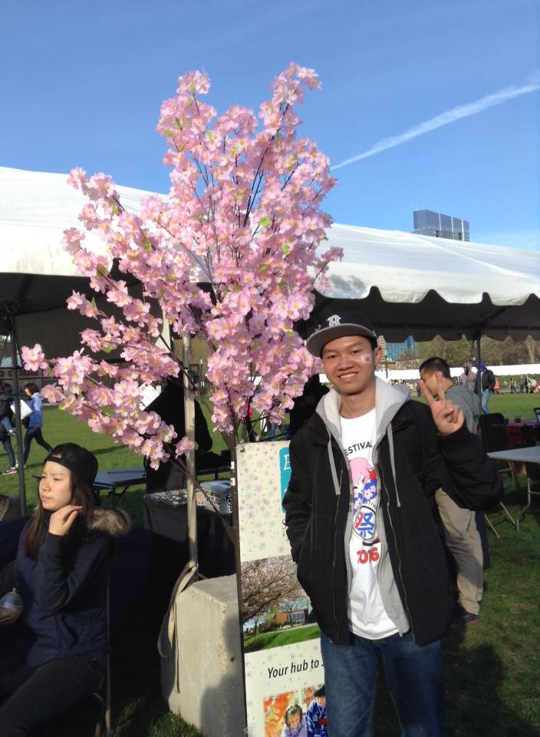
Thành viên 4
Trần Hoàng Phong
Trang thực hiện:
Trang tin tức, Trang quản trị
Nhiệm vụ:
1 - Hiển thị tin tức.
2 - Sắp xếp, lọc tin tức theo loại, thời gian đăng,…
3 - Xem tin tức chi tiết, bình luận của tin tức.
4 - Làm PowerPoint.
5 - Quản lí thêm, xóa, sửa tin tức, loại tin tức, bình luận tin tức.

Slide 9
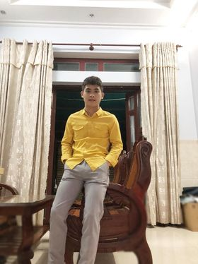
Thành viên 5
Trần Văn Khiêm
Trang thực hiện:
Trang người dùng, Trang quản trị
Nhiệm vụ:
1 - Đăng ký, đăng nhập, đăng xuất, kích hoạt tài khoản.
2 - Xem các đơn hàng đã đặt, trạng thái đơn hang.
3 - Quản lí tài khoản người dùng, đăng nhập trang quản trị

Slide 10
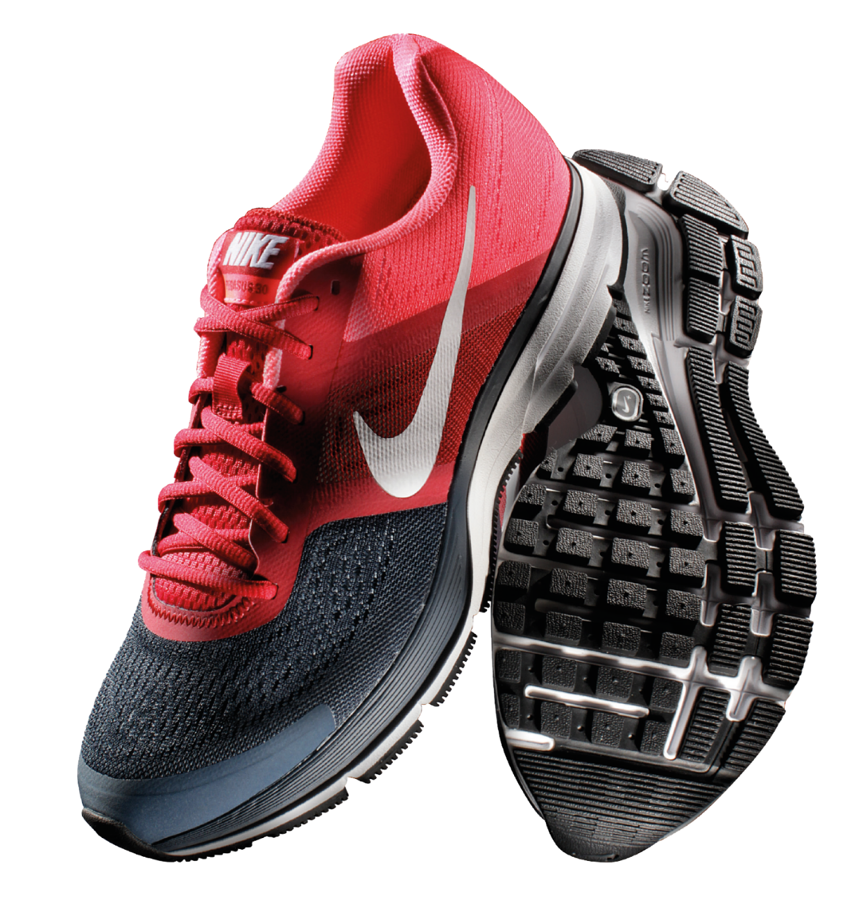


Giới thiệu đề tài

Slide 11




Ý tưởng
ban đầu
Nguyễn Ngọc Huy
Lê Ngọc Vương Điền
Lê Thị Thùy Dung
Trần Hoàng Phong
Trần Văn Khiêm
Nguyễn Trần Trọng Phúc
Website bán giày
Website bán laptop
Website bán sách
Website bán đồ công nghệ
Website bán thú cưng
Website bán quần áo

Slide 12

Mục tiêu ứng dụng
THẮC MẮC
TRẢI NGHIỆM NGƯỜI DÙNG
MỤC TIÊU TRONG TƯƠNG LAI
Tiếp thu mọi đóng góp ý kiến để có thể phát triển thêm nhiều chức năng mới
Đáp ứng được nhu cầu tìm kiếm và mua giày của khách hàng.
Sau khi triển khai thành công có thể đưa vào áp dụng trong thực tế.

Slide 13



SƠ ĐỒ USE CASE
Khách hàng
Website
Người quản trị

Slide 14

Tìm kiếm sản phẩm
Xem danh sách sản phẩm
Xem chi tiết sản phẩm
Để lại đánh giá cho sản phẩm
Đặt mua sản phẩm
Xem tin tức
Khách hàng
Website
Để lại bình luận cho tin tức
Quản lí đơn hàng
Đăng nhập - Đăng ký

Slide 15

Quản lý sản phẩm
Quản lý đơn hàng
Quản lý bình luận
Quản lý nhãn hàng
Quản lý thẻ sản phẩm
Quản lý đánh giá sản phẩm
Người quản trị
Website
Quản lý người dùng
Quản lý tin tức
Chỉnh sửa giao diện

Slide 16
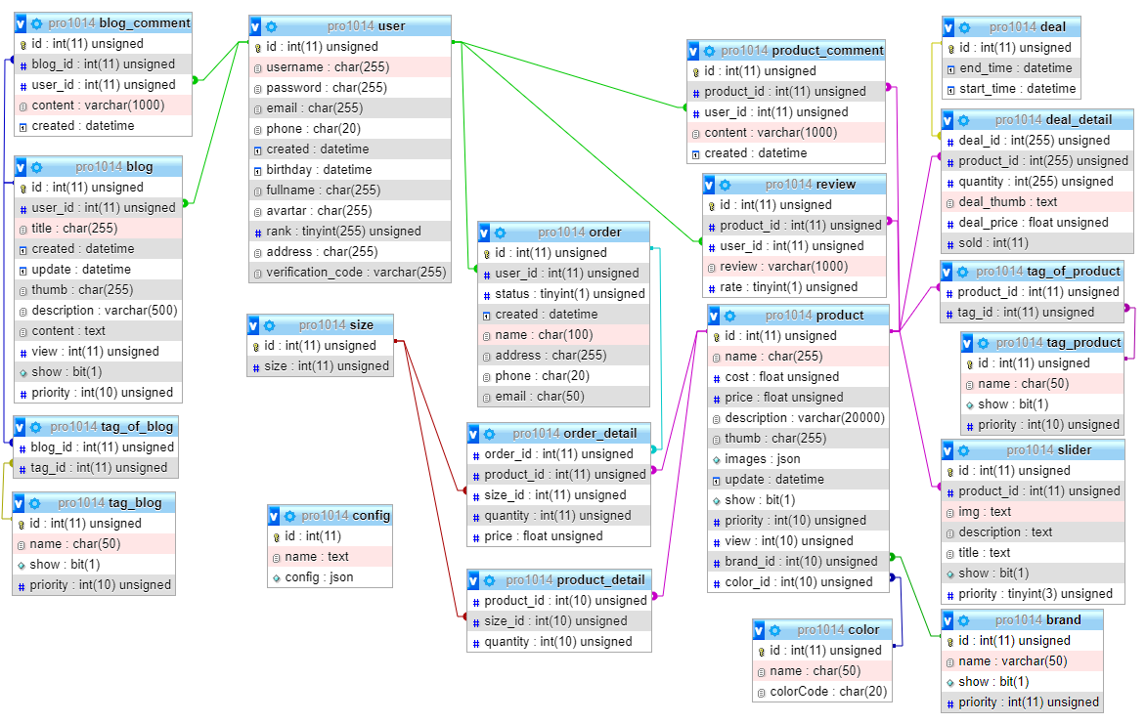
SƠ ĐỒ QUAN HỆ

Slide 17
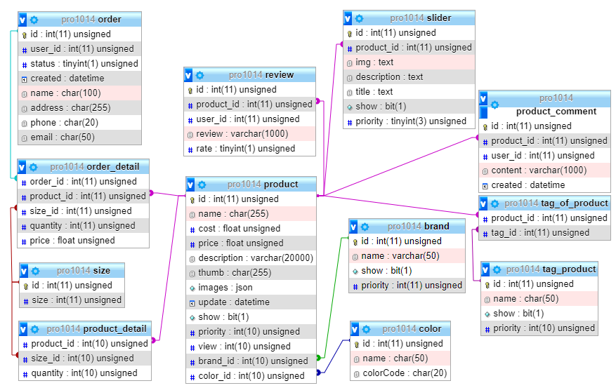
SƠ ĐỒ QUAN HỆ CHI TIẾT

Slide 18
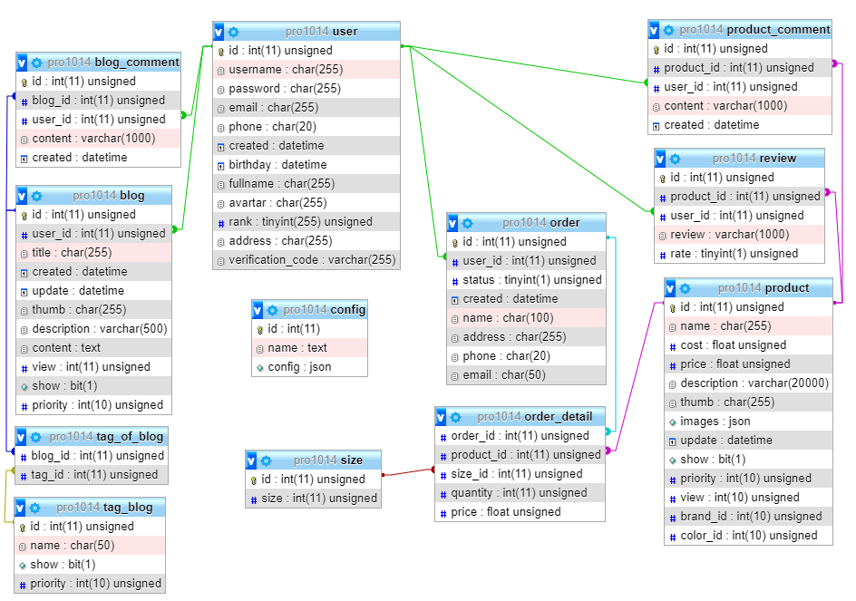
SƠ ĐỒ QUAN HỆ CHI TIẾT

Slide 19





Sơ đồ triển khai
Dữ liệu
Khách hàng
Web
Web
Nhân viên

Slide 20
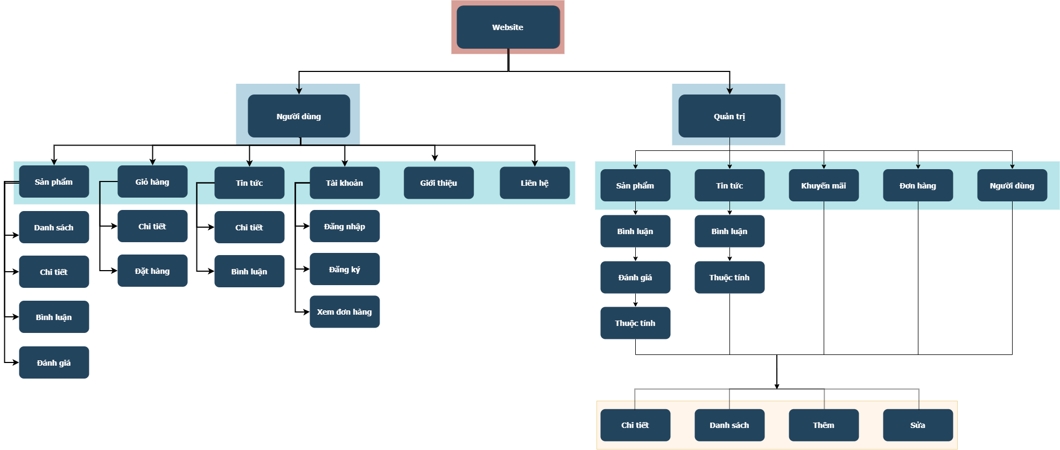
SƠ ĐỒ GIAO DIỆN

Slide 21
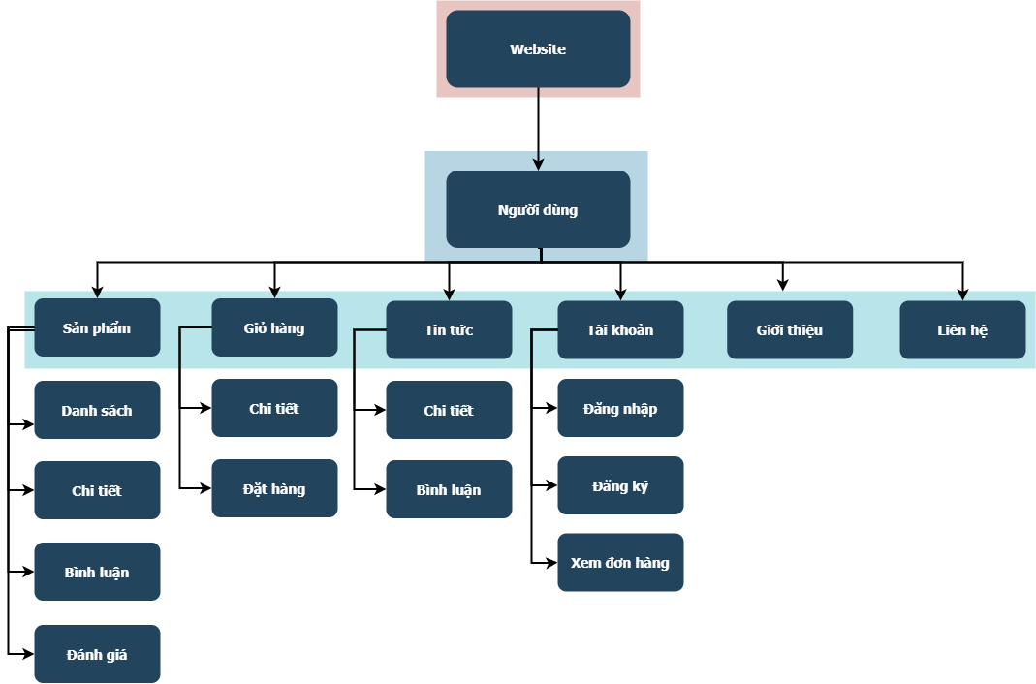
SƠ ĐỒ CHI TIẾT

Slide 22
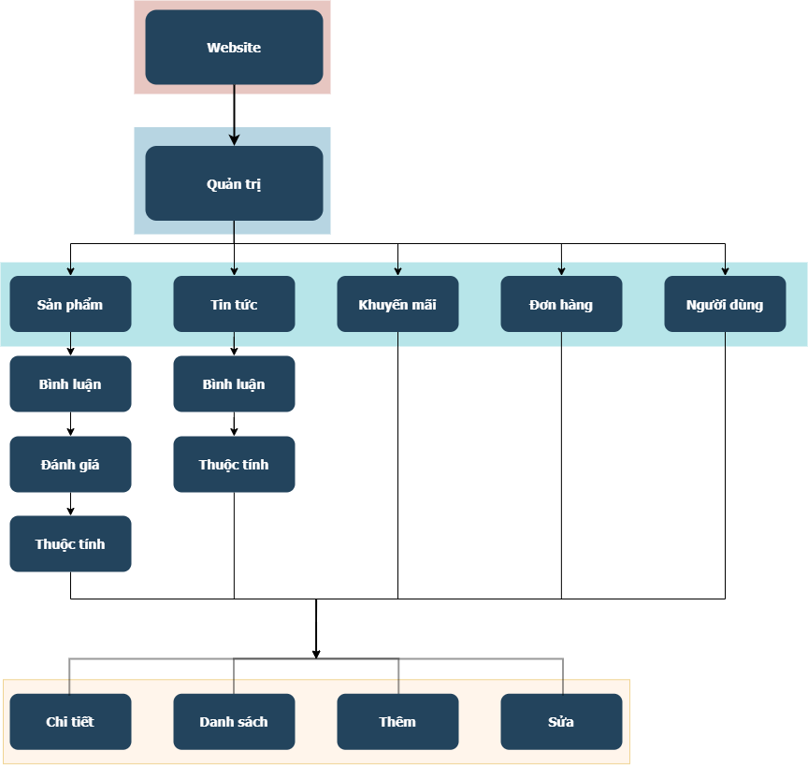
SƠ ĐỒ CHI TIẾT

Slide 23

Khó khăn
và
thuận lợi

Slide 24

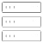

Khó khăn
Tìm kiếm và sửa lỗi
Dữ liệu lớn
Nhóm thường xuyên gặp lỗi trong quá trình code và phải rất vất vả sửa lỗi.
Lượng dữ liệu lớn gây ra không ít khó khăn cho nhóm.
Máy móc hư hại
Thời gian
Một số laptop của thành viên trong nhóm bị hư hại nặng trong quá trình làm việc.
Thời gian làm dự án nhanh và gấp rút gây ra nhiều trở ngại.

Slide 25

Thuận lợi
Mục tiêu
Giao tiếp
Tất cả thành viên đều có chung một mục tiêu là đều muốn hoàn thành dự án này một cách thành công.
Các thành viên trong nhóm đều đóng góp ý kiến, trao đổi với nhau một cách hòa đồng.
Phân chia công việc
Deadline
Các thành viên trong nhóm đều có công việc để làm.
Cuối mỗi tuần đều có deadline do nhóm trưởng quy định nên nhóm làm việc rất tích cực.

Slide 26



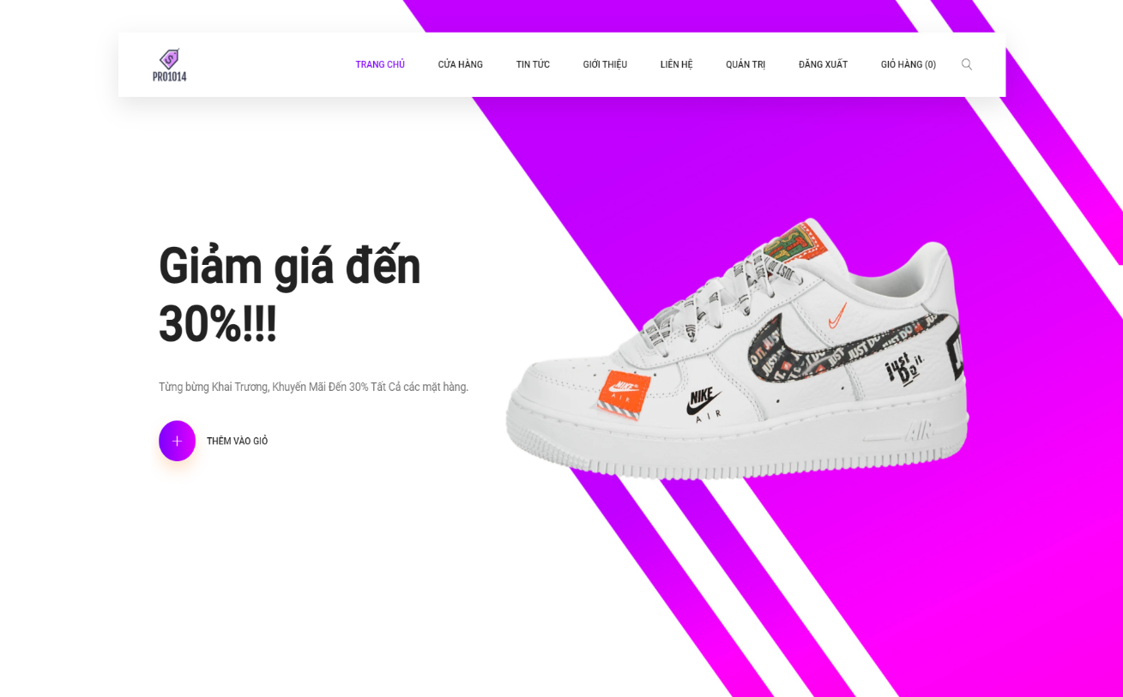

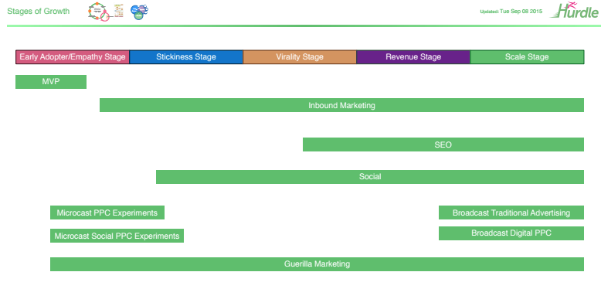
Nhóm 4 – 404. © 2020
Giao diện Trang chủ

Slide 27

Menu ngang
Banner

Slide 28
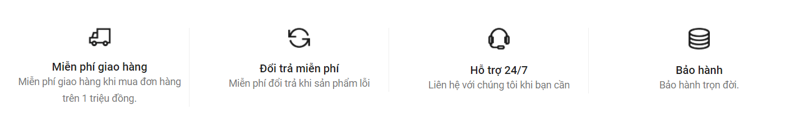
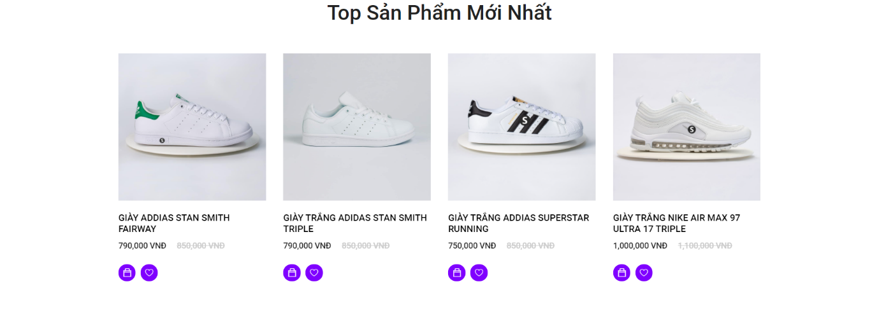
Dịch vụ
Sản phẩm mới

Slide 29

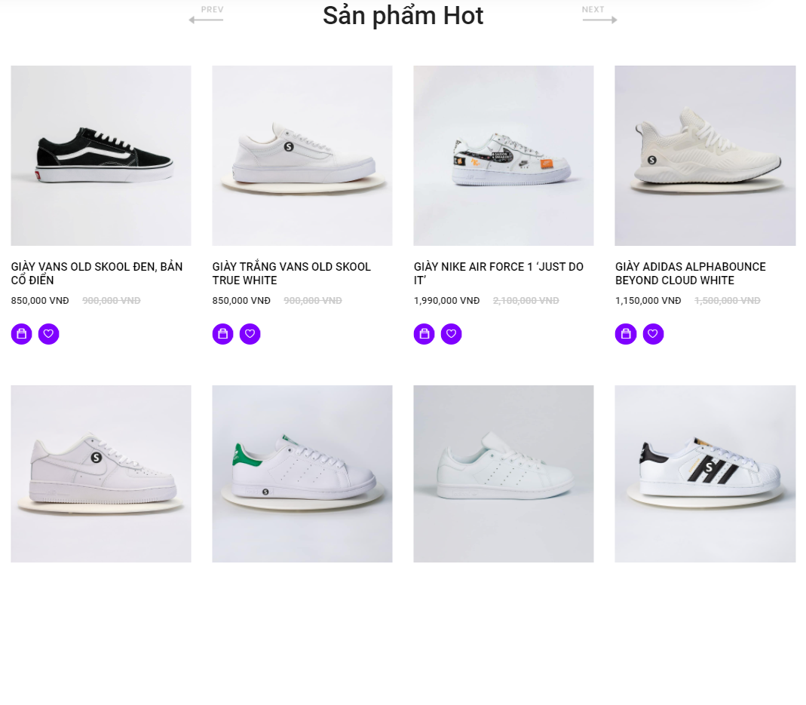
Khuyến mãi
Sản phẩm HOT

Slide 30
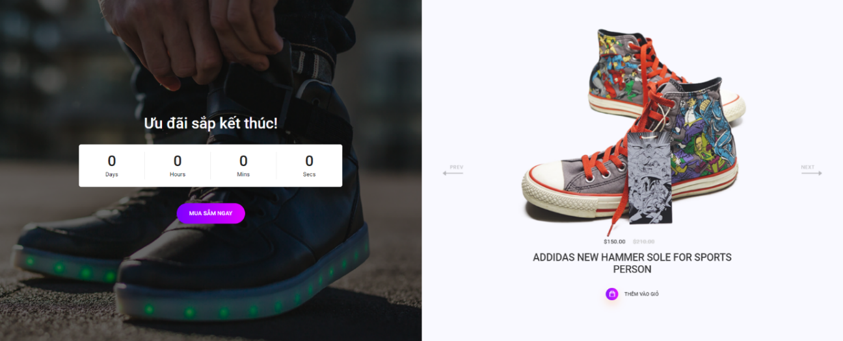
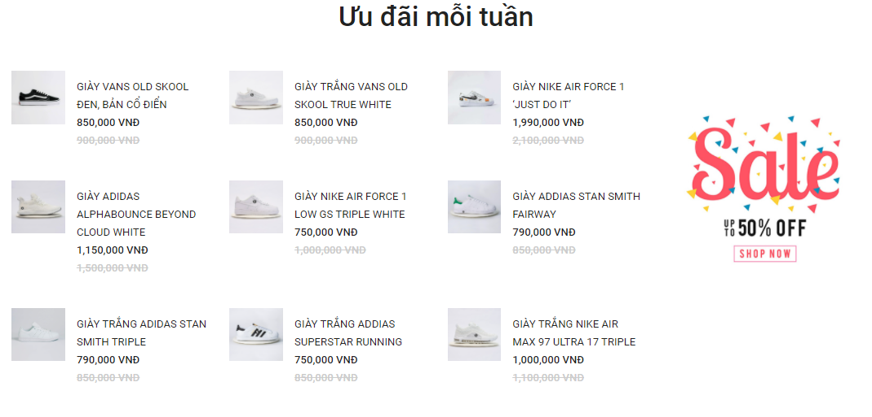
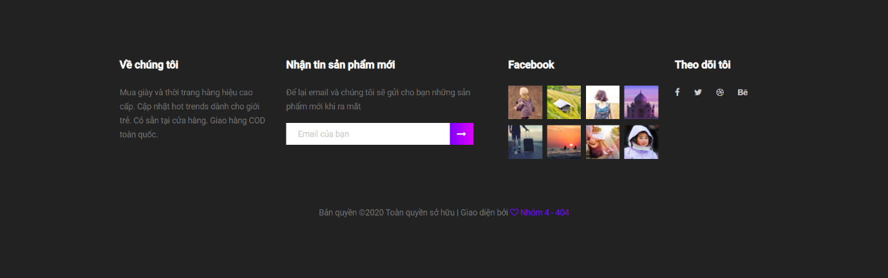
Khuyến mãi đặc biệt
Ưu đãi mỗi tuần
Phần chân

Slide 31
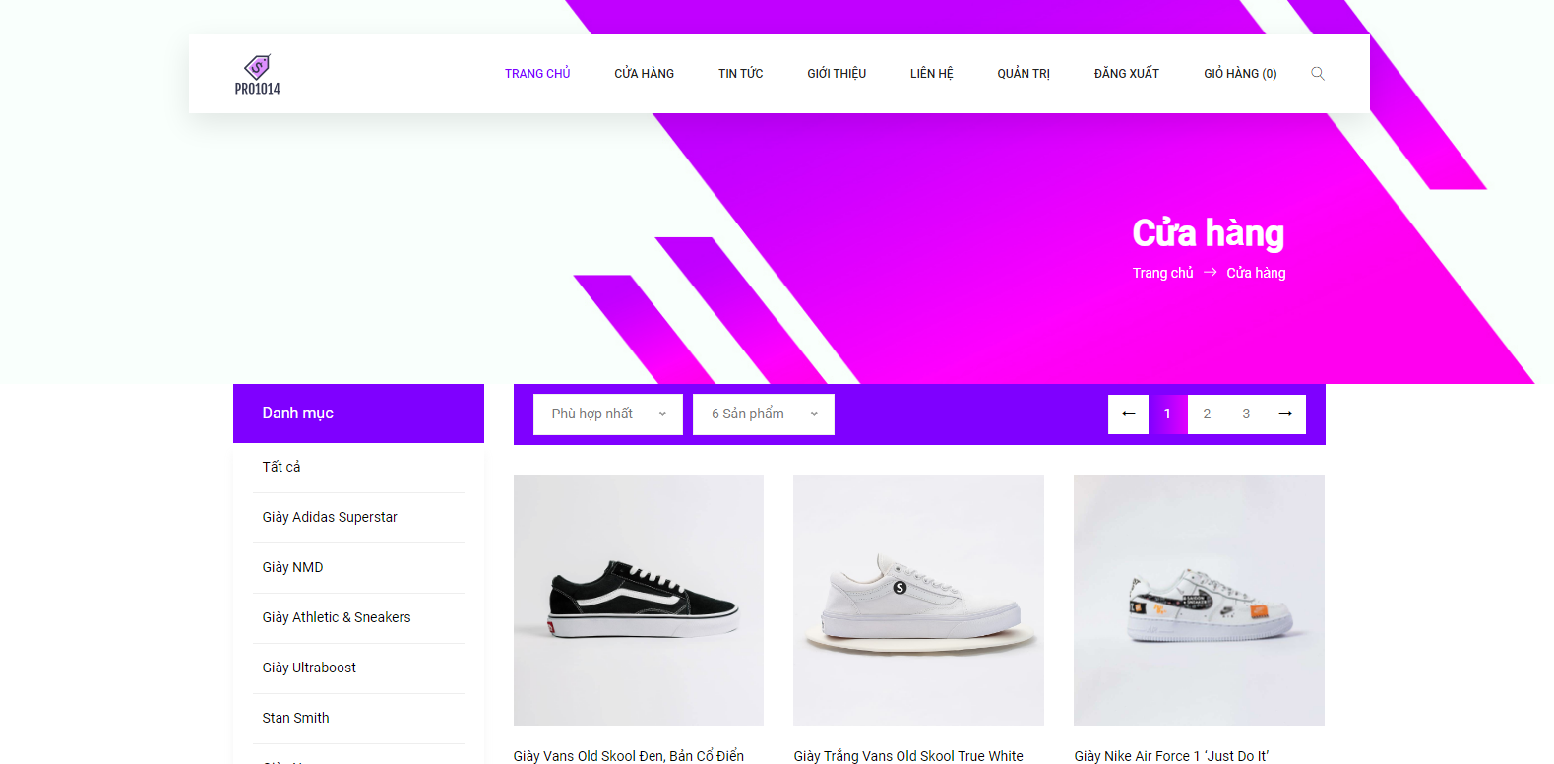
Nhóm 4 – 404. © 2020
Giao diện Trang cửa hàng

Slide 32
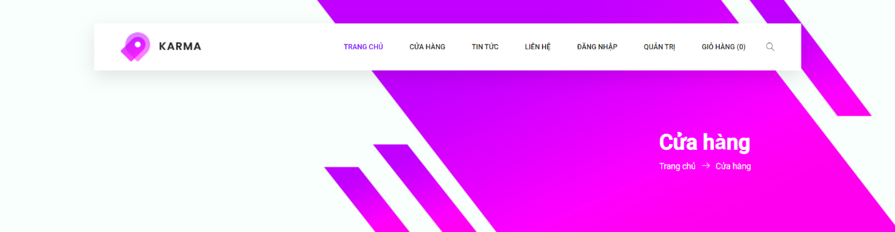
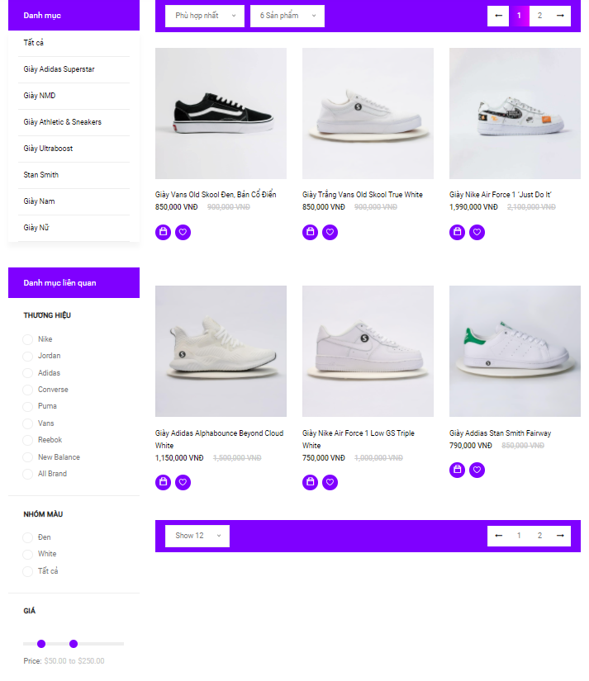
Phần Banner
Phần thân
Phần chân

Slide 33
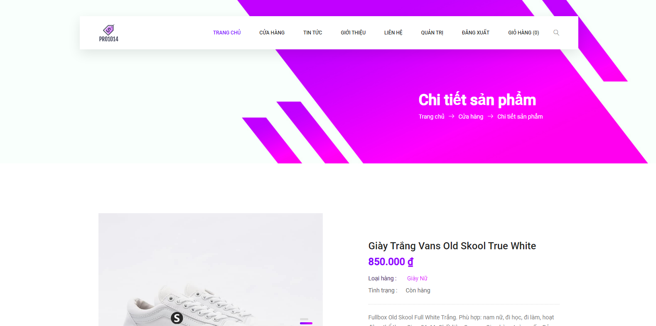
Nhóm 4 – 404. © 2020
Giao diện Trang chi tiết sản phẩm

Slide 34
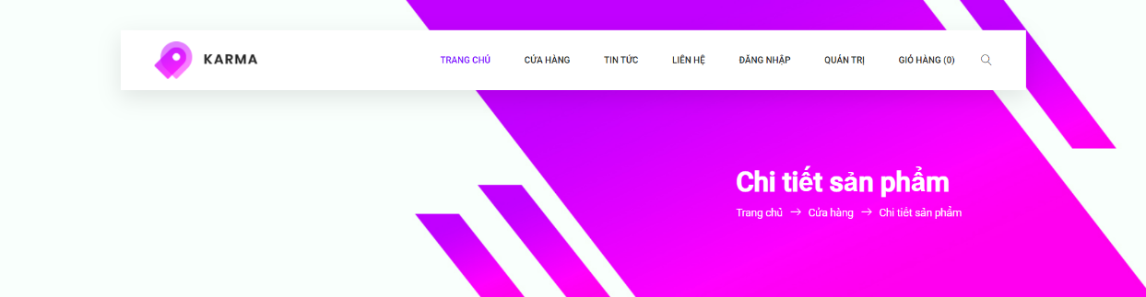
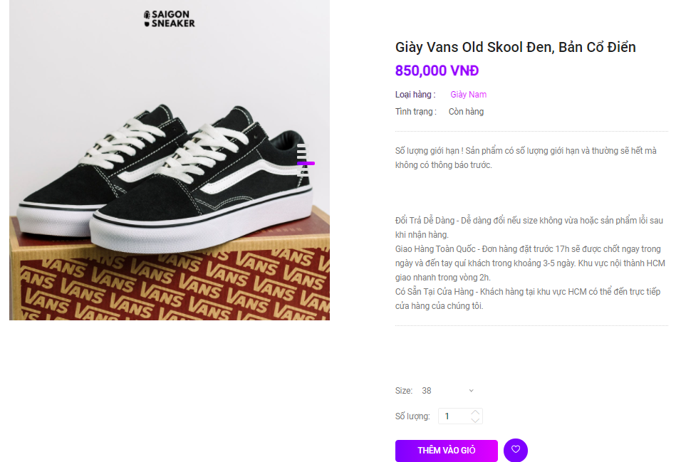
Phần Banner
Phần chi tiết sản phẩm
Phần chân

Slide 35
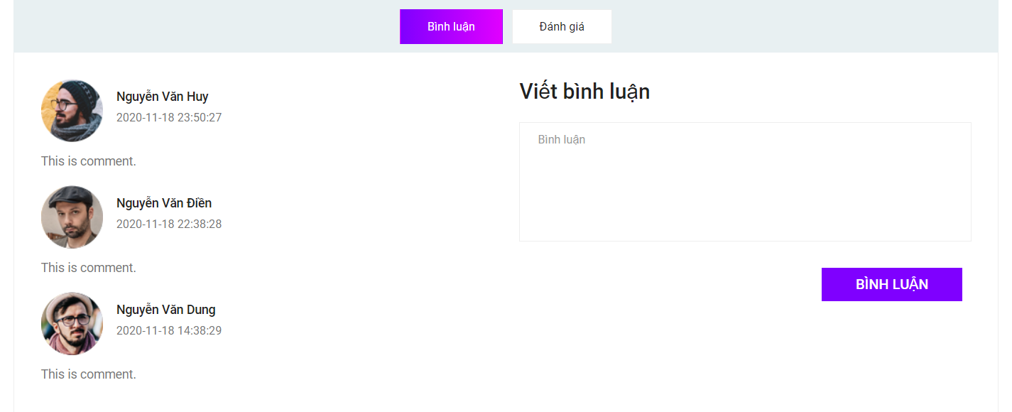
Phần bình luận

Slide 36
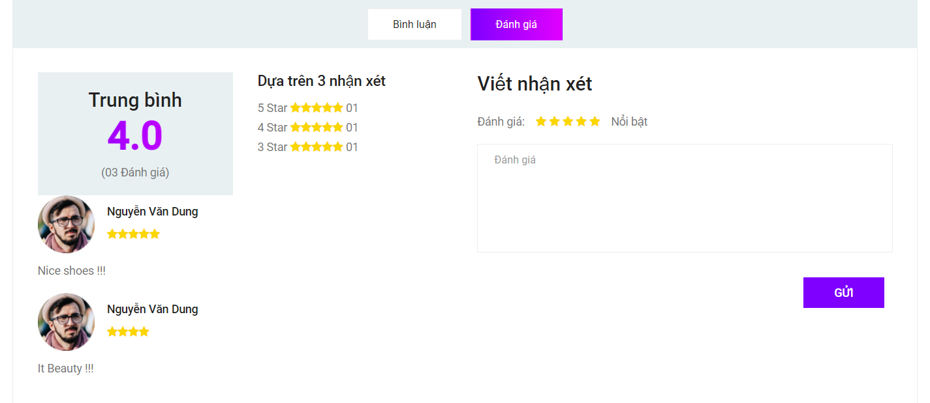
Phần đánh giá

Slide 37
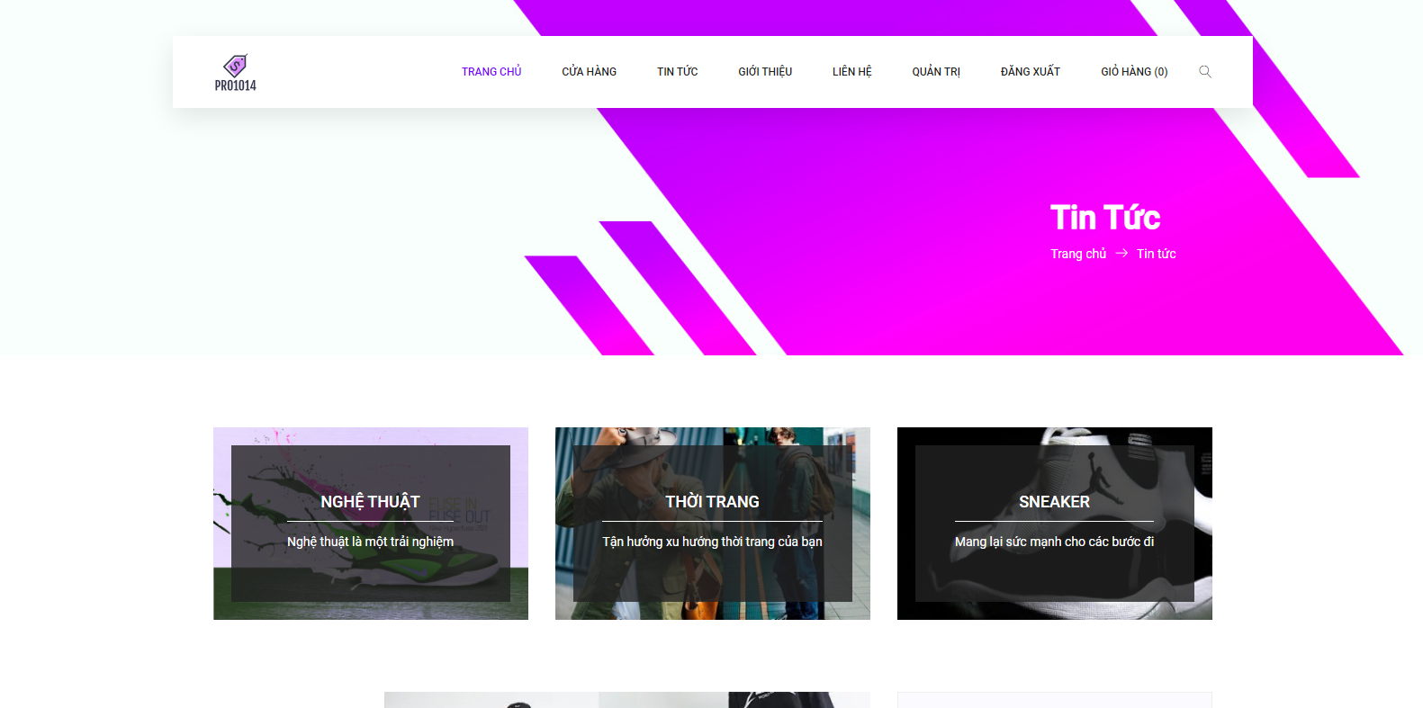
Nhóm 4 – 404. © 2020
Giao diện Trang tin tức

Slide 38
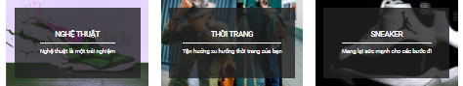
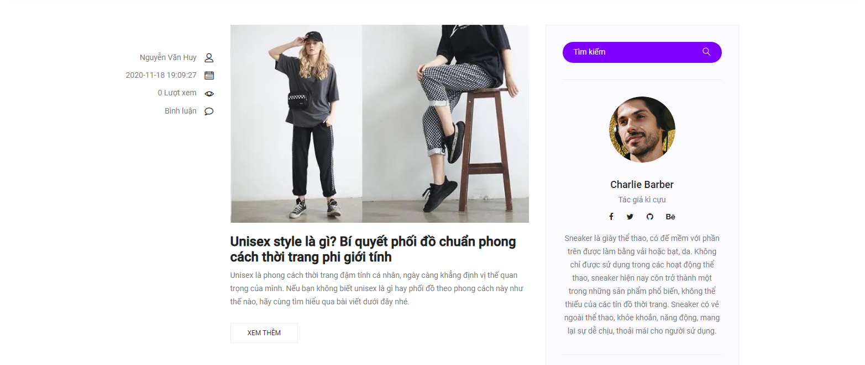
Phần banner và phần bài viết

Slide 39
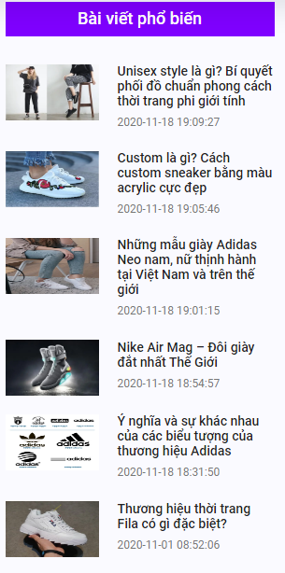
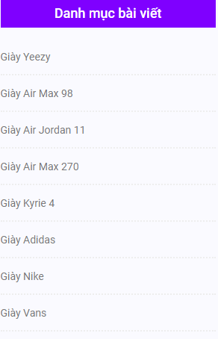
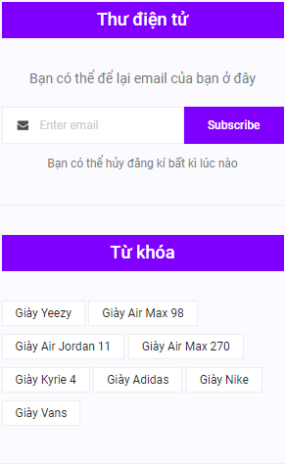
Bài viết phổ biến
Danh mục bài viết
Thư điện tử

Slide 40
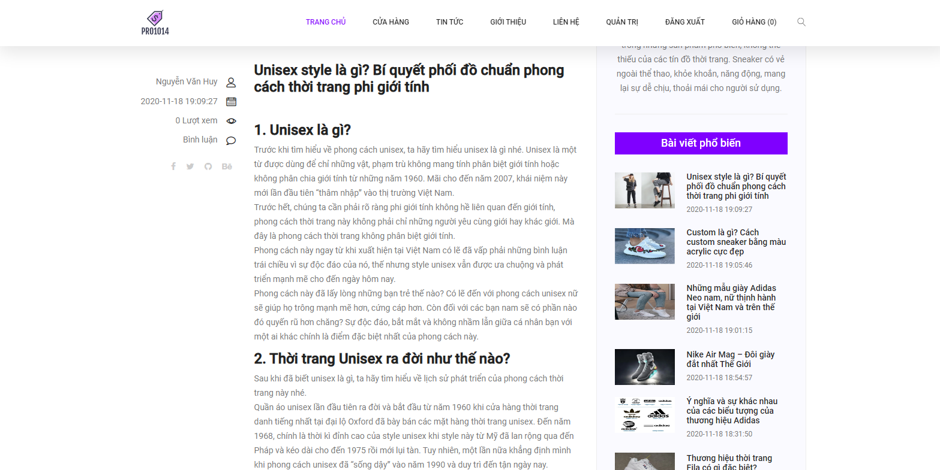
Phần tin tức chi tiết

Slide 41
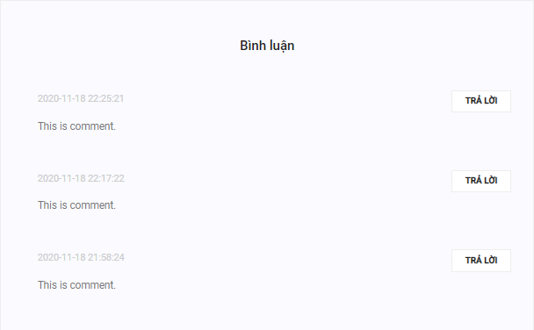
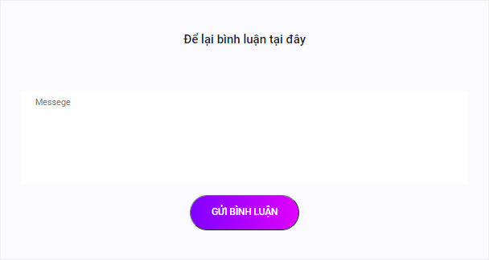
Bình luận
Gửi bình luận
Phần chân

Slide 42
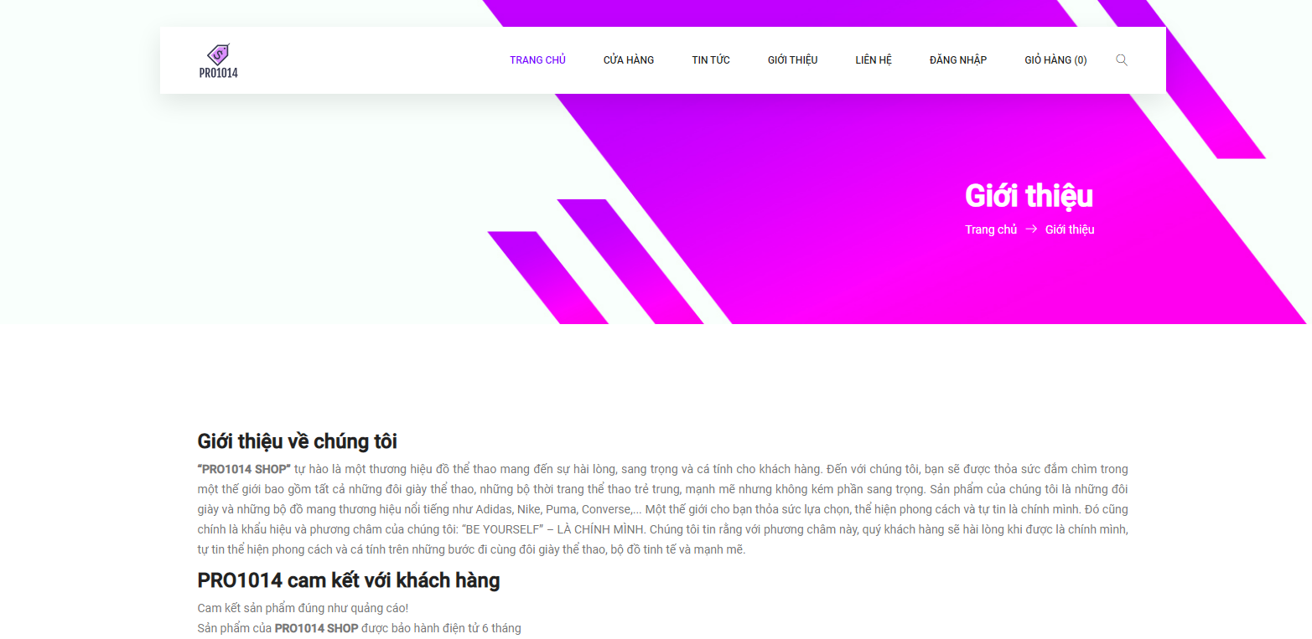
Nhóm 4 – 404. © 2020
Giao diện Trang giới thiệu

Slide 43
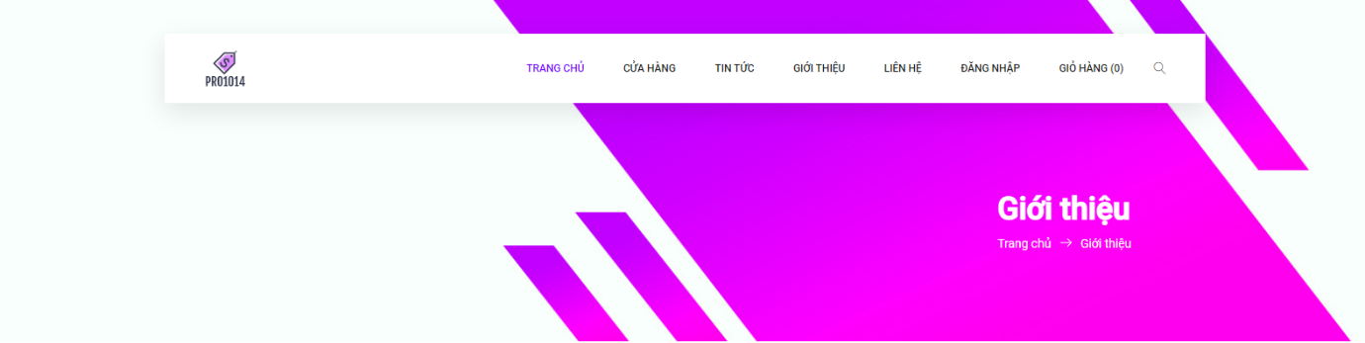
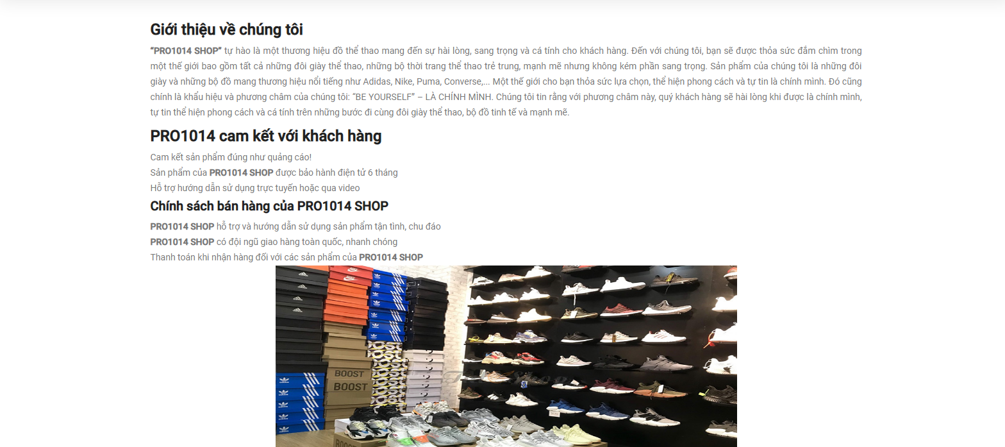
Phần Banner
Phần thân
Phần chân

Slide 44
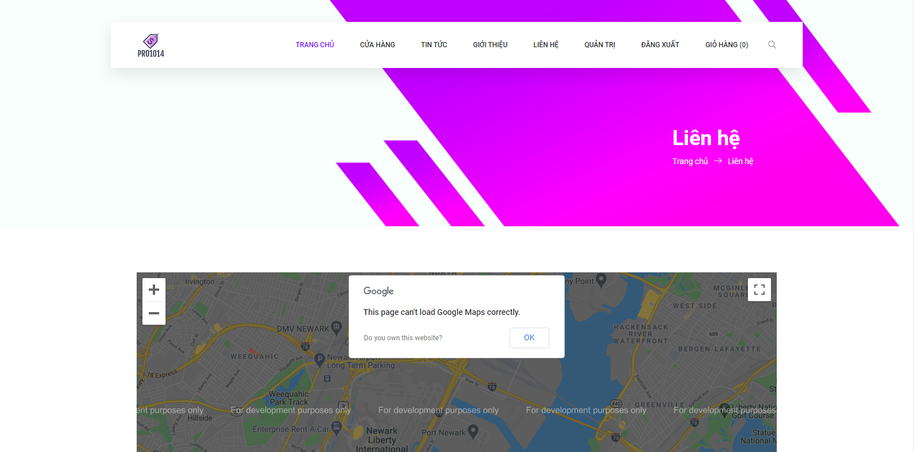
Nhóm 4 – 404. © 2020
Giao diện Trang liên hệ

Slide 45

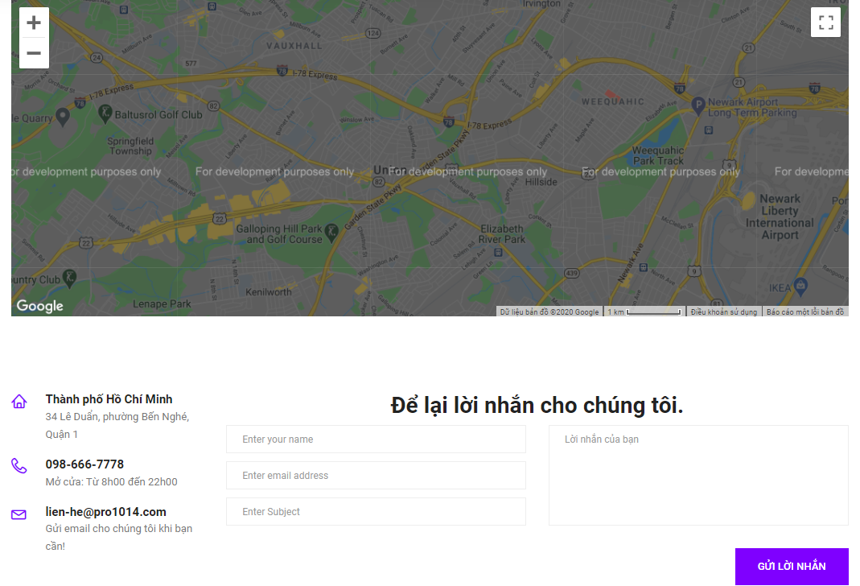
Phần Banner
Phần thân
Phần chân

Slide 46
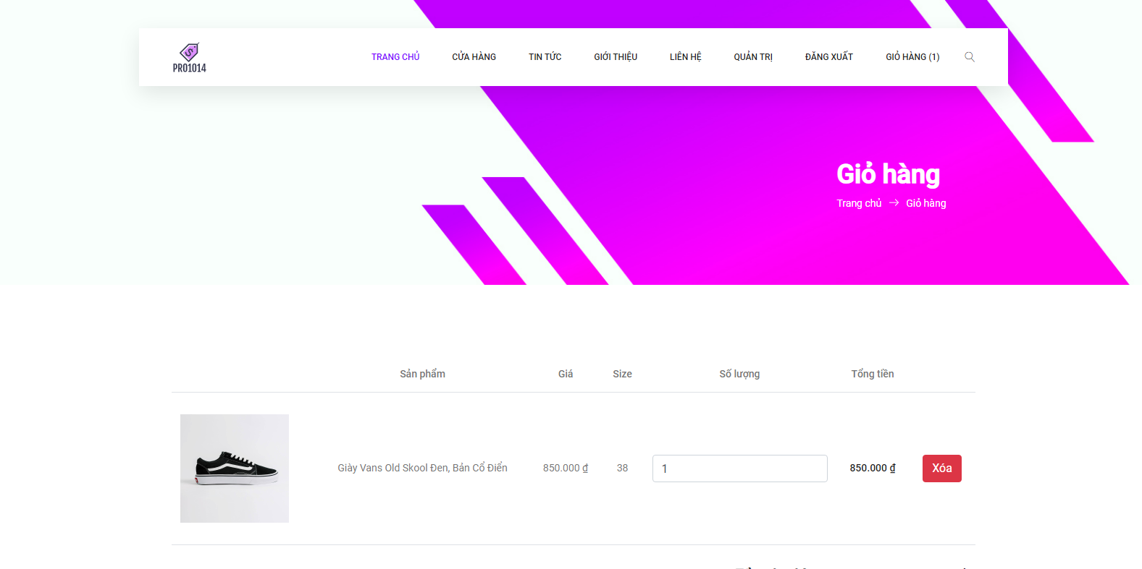
Nhóm 4 – 404. © 2020
Giao diện Trang giỏ hàng

Slide 47

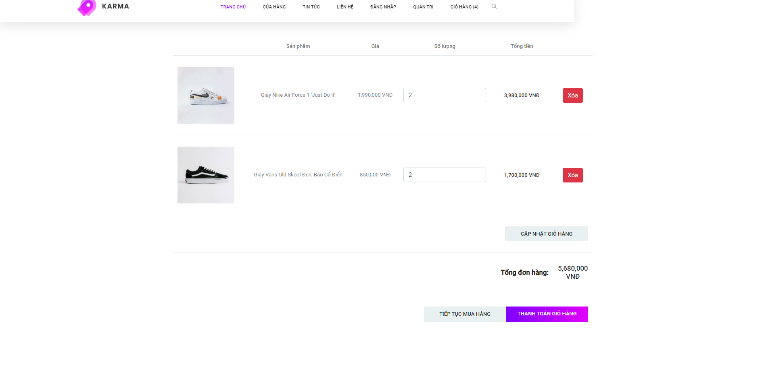
Phần Banner
Phần thân
Phần chân

Slide 48
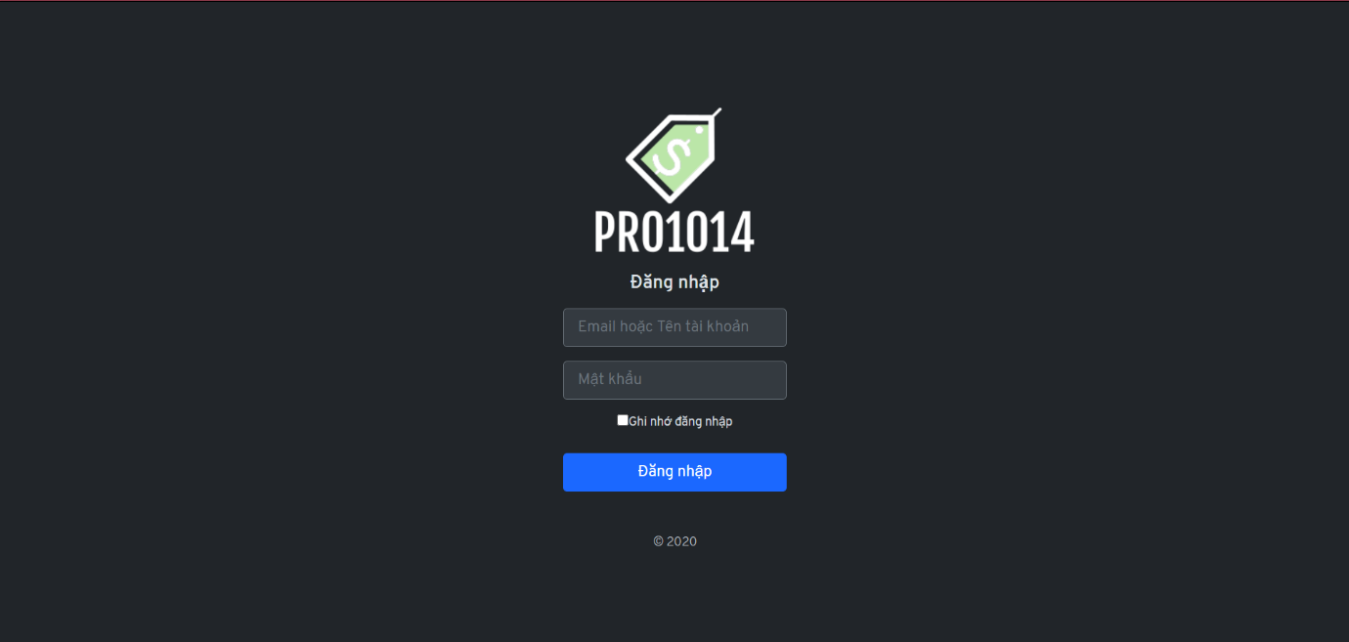
Phần đăng nhập

Slide 49
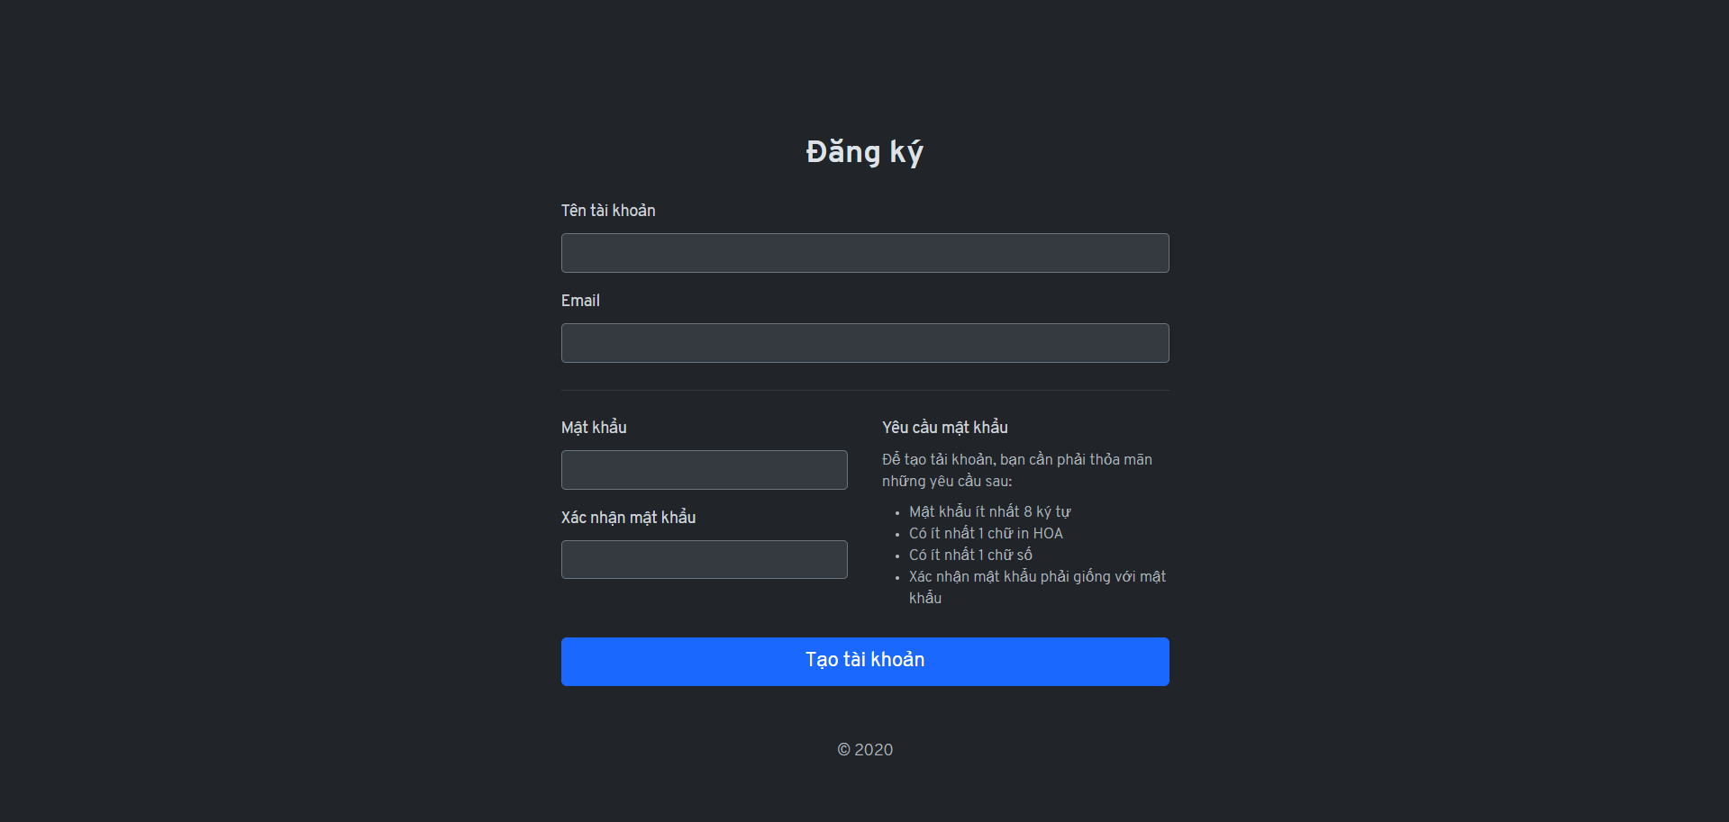
Phần đăng ký

Slide 50
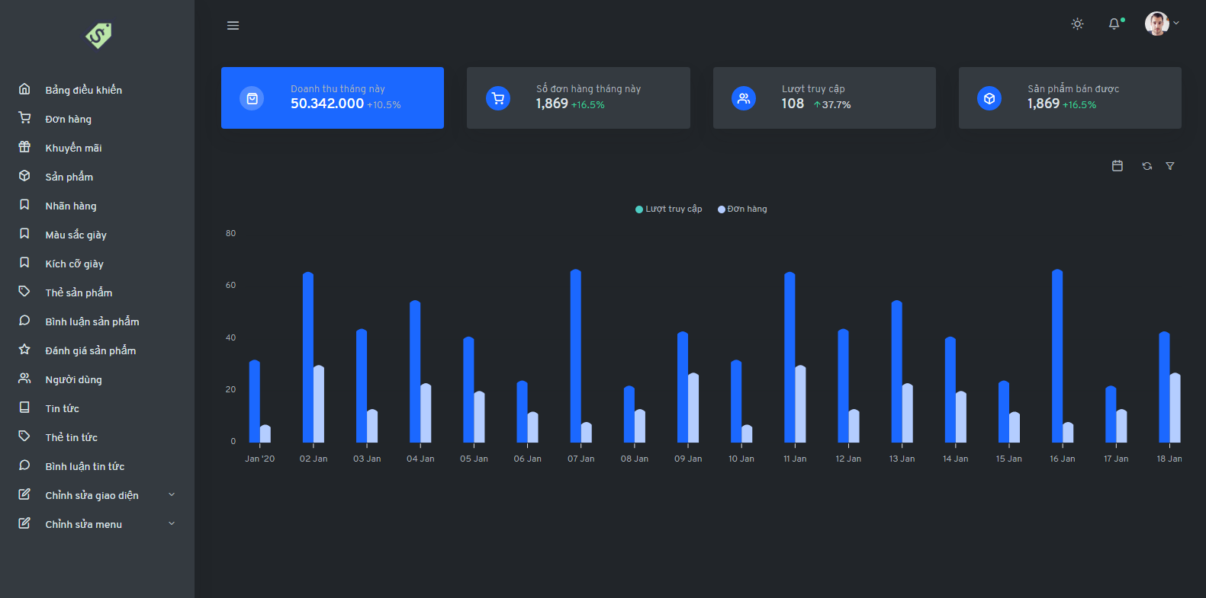
Nhóm 4 – 404. © 2020
Giao diện Trang quản trị

Slide 51
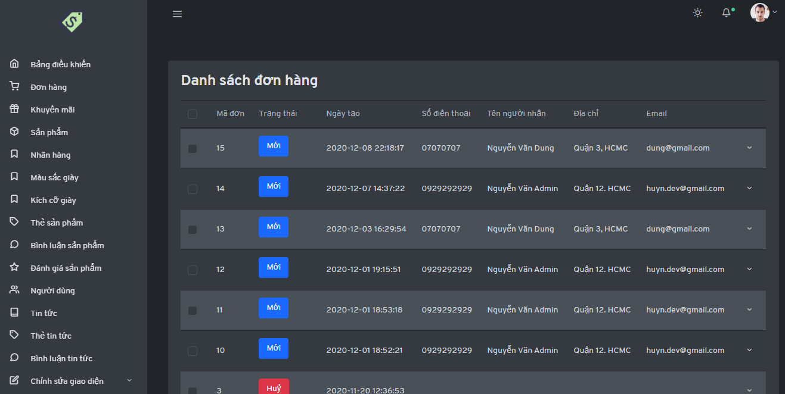
Phần quản lí danh sách đơn hàng

Slide 52
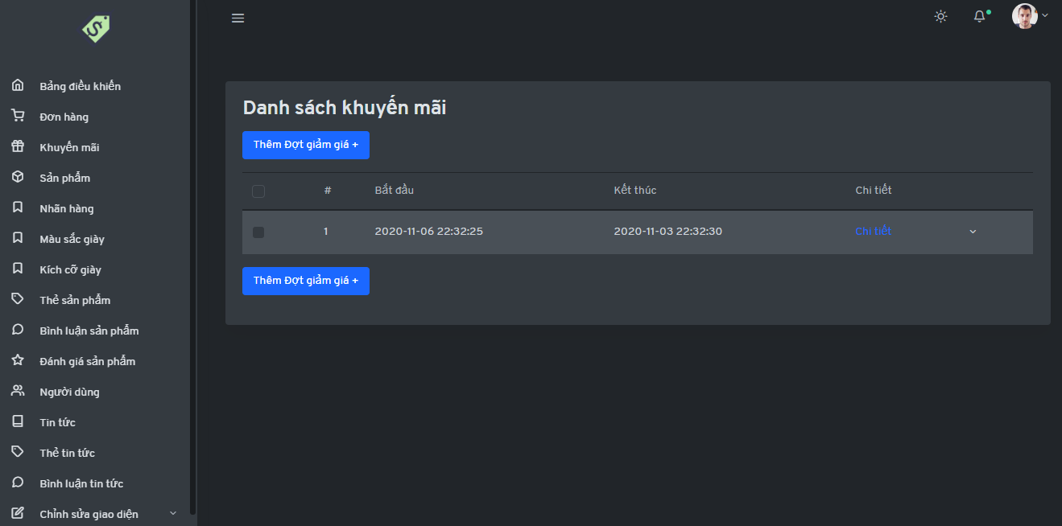
Phần quản lí danh sách khuyến mãi

Slide 53
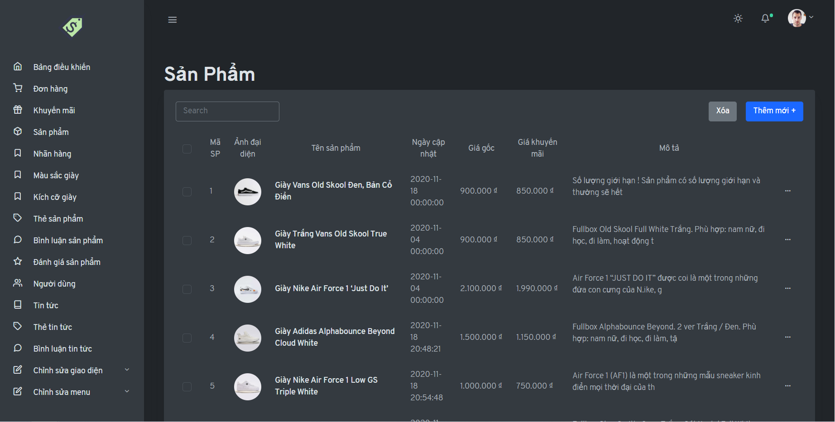
Phần quản lí danh sách sản phẩm

Slide 54
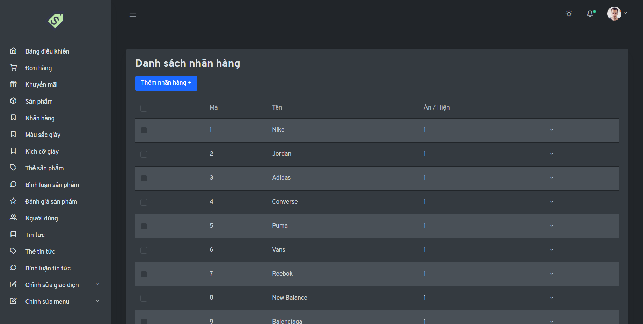
Phần quản lí danh sách nhãn hàng

Slide 55

Phần quản lí danh sách màu sắc

Slide 56

Phần quản lí danh sách kích cỡ giầy

Slide 57

Phần quản lí danh sách thẻ sản phẩm

Slide 58

Phần quản lí bình luận sản phẩm

Slide 59

Phần quản lí đánh giá sản phẩm

Slide 60

Phần quản lí danh sách tài khoản

Slide 61

Phần quản lí danh sách tin tức

Slide 62

Phần quản lí danh sách thẻ tin tức

Slide 63

Phần quản lí danh sách bình luận

Slide 64

Phần quản lí Edit Home Your Layout

Slide 65

Phần quản lí Edit Your Top Menu Layout

Slide 66
Demo ứng dụng

Slide 67
Thank you for watching !
Cám ơn thầy cô và các bạn đã theo dõi.

